Slide 1
Gesundheitspolitische Ergebnisse: Wo liegt die Zukunft der Diabetesbehandlung und -versorgung?
Prof. Dr. Bernhard Kulzer
Forschungsinstitut der Diabetes-Akademie Bad Mergentheim (FIDAM), Diabetes-Zentrum Mergentheim, diateam, Universität Bamberg

Slide 2
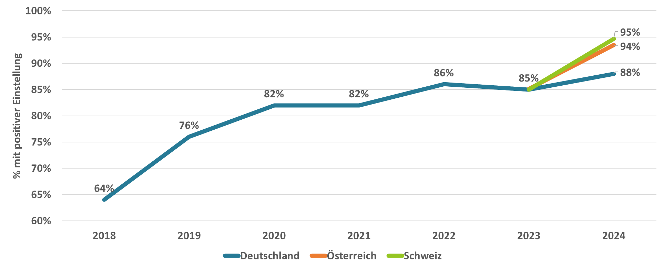
Positive Einstellung zur Digitalisierung
Ärzte/Deutschland

Slide 3
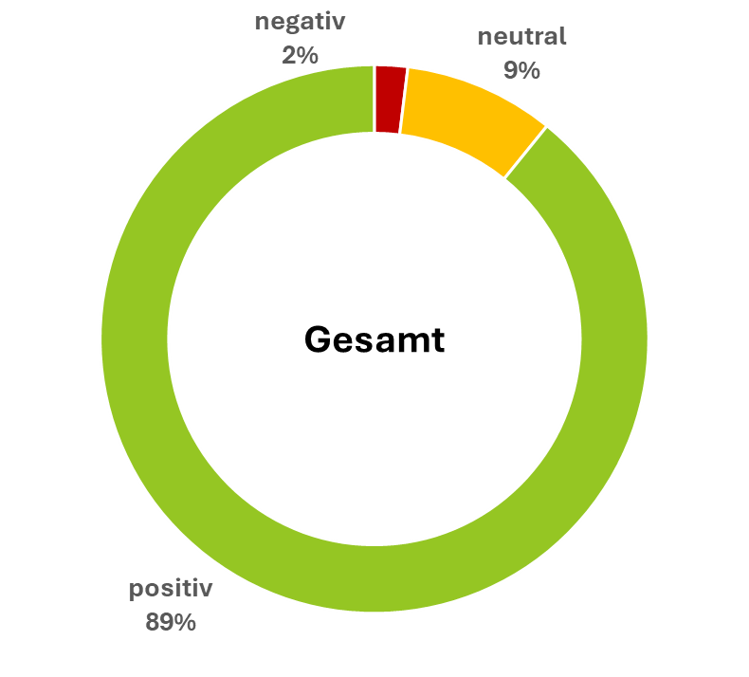
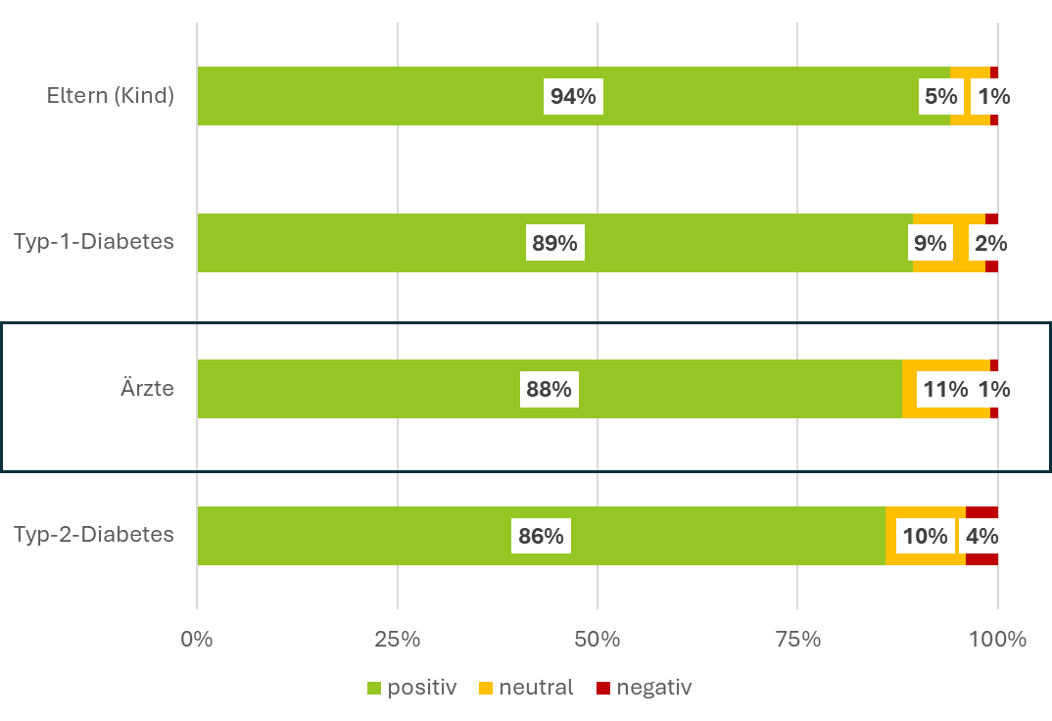
Einstellung zur Digitalisierung
PwD/Ärzte/Deutschland

Slide 4
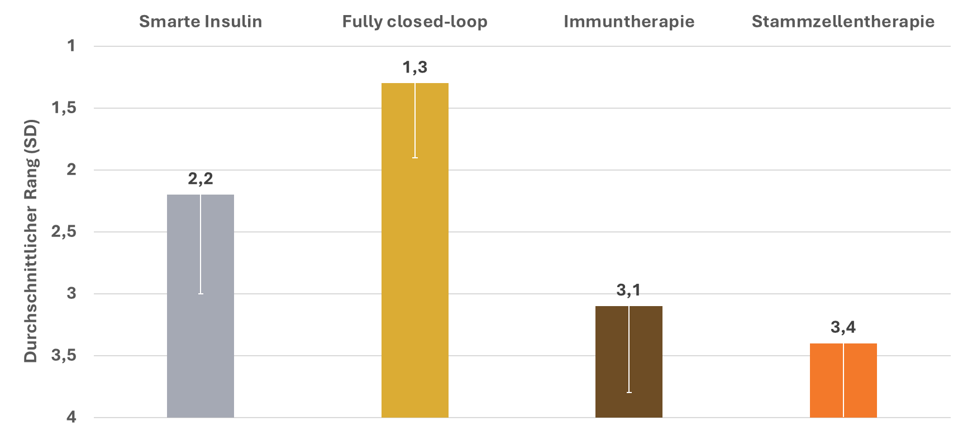
Zukunft der Typ-1-Therapie Wo liegt Ihrer Meinung nach die mittelfristige Zukunft der Therapie von Menschen mit Typ-1-Diabetes?
Ärzte/Deutschland

Slide 5
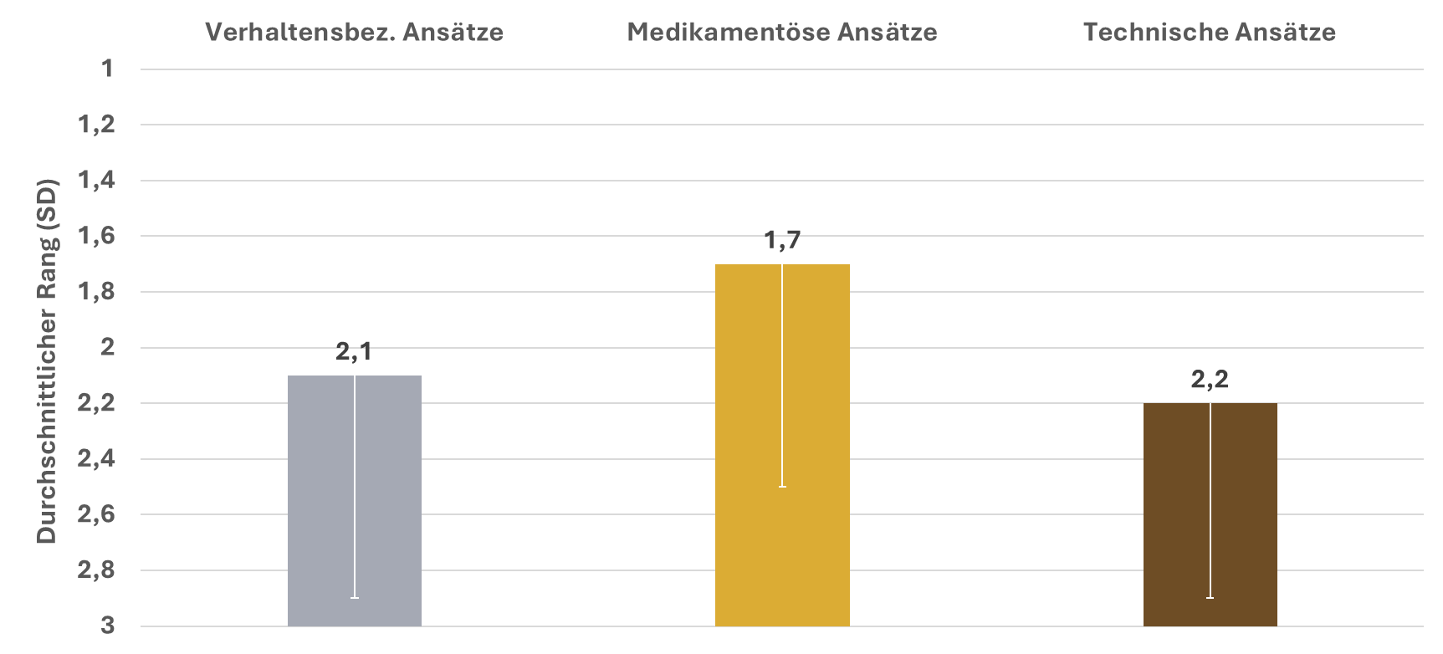
Zukunft der Typ-2-Therapie
Ärzte/Deutschland
Wo liegt Ihrer Meinung nach die mittelfristige Zukunft der Therapie von Menschen mit Typ-2-Diabetes?

Slide 6
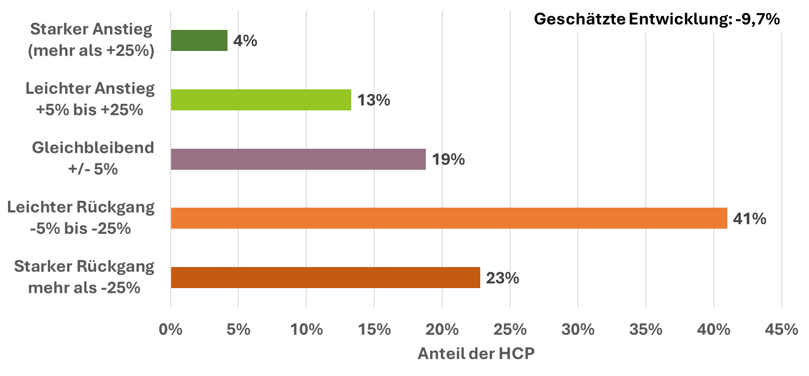
Zukunft der Diabetologie Anzahl der diabetologischen Schwerpunktpraxen in den nächsten 10 Jahren
Ärzte/Deutschland

Slide 7
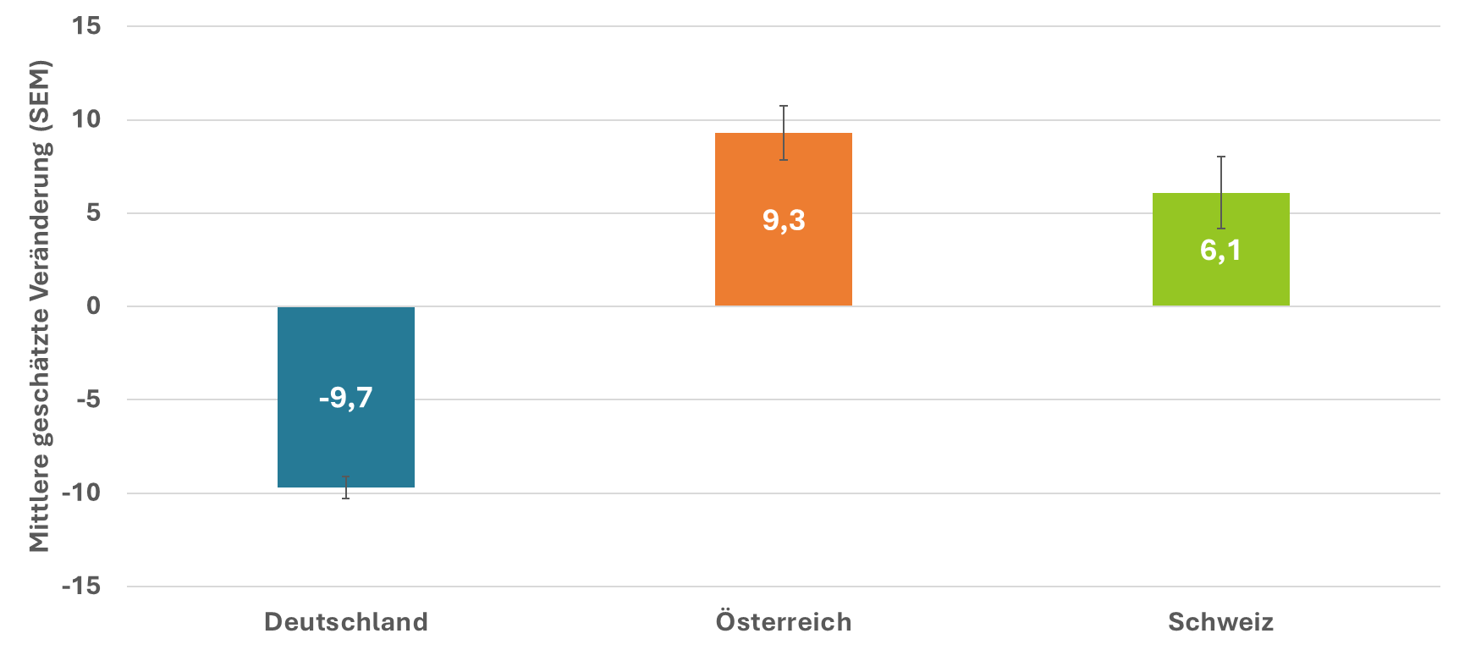
Vergleich: Zukunft der Diabetologie: Anzahl der diabetologischen Schwerpunktpraxen in den nächsten 10 Jahren
Ärzte/DACH

Slide 8
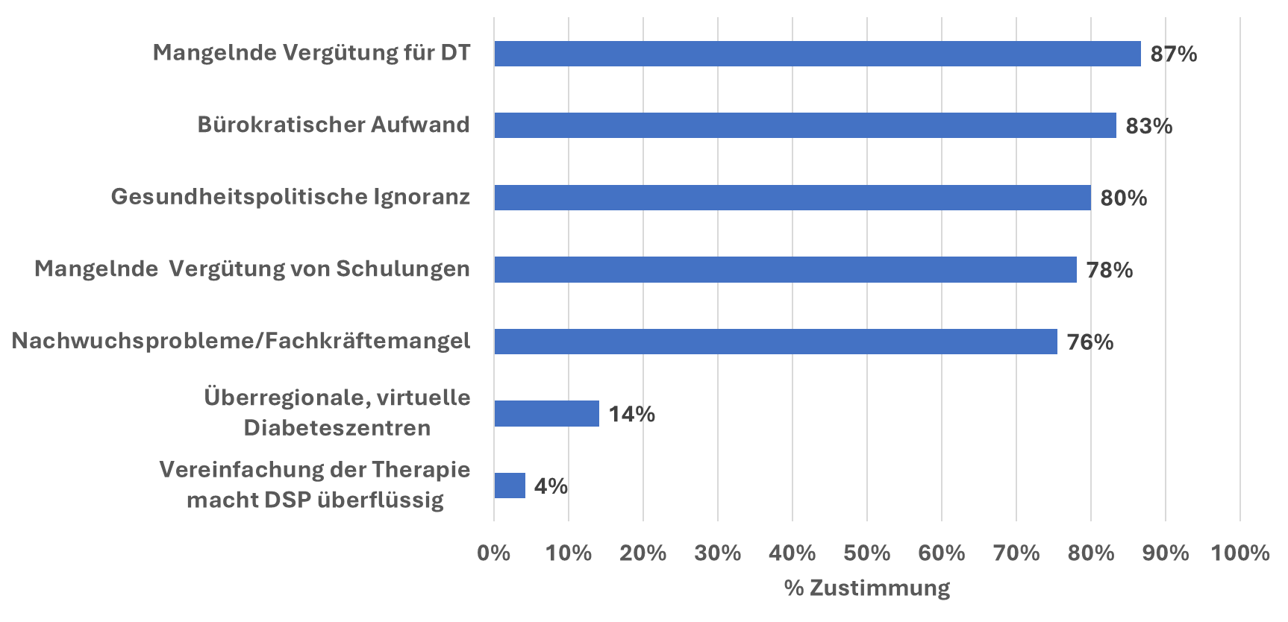
Herausforderungen für die DSP in der Zukunft
Was sehen Sie als die größten Herausforderungen für die DSP in der Zukunft?
Ärzte/Deutschland

Slide 9
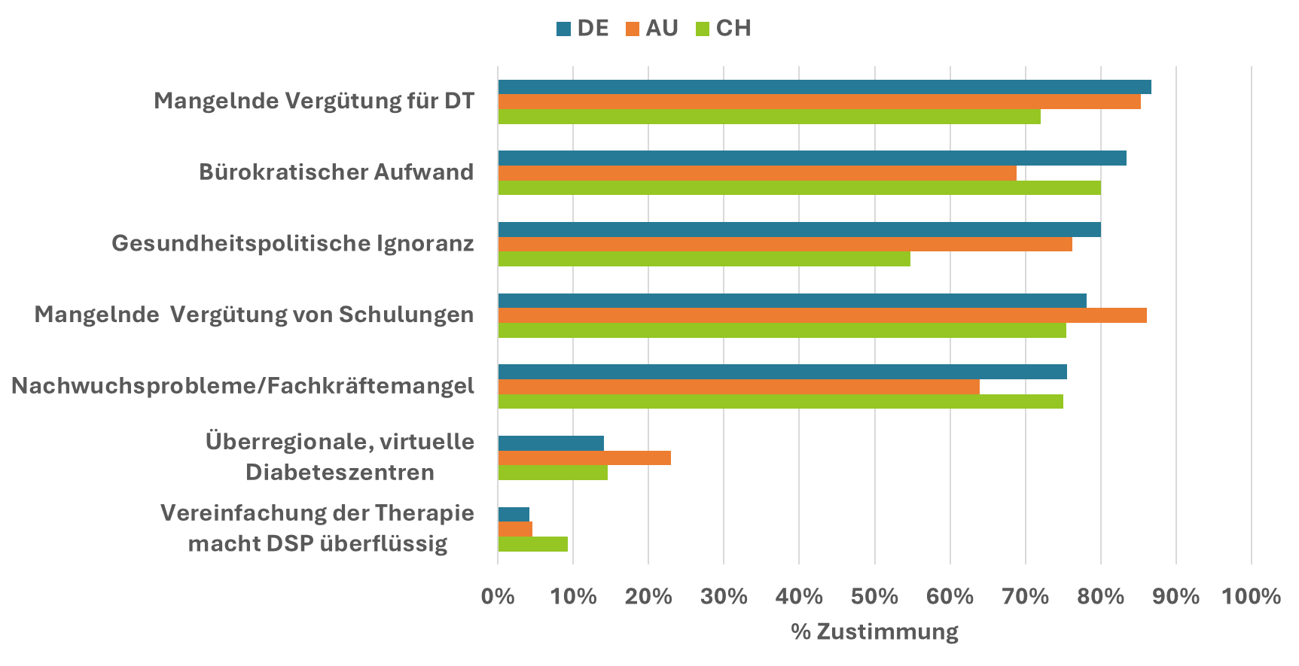
Herausforderungen für die DSP in der Zukunft
Ärzte/DACH
Was sehen Sie als die größten Herausforderungen für die DSP in der Zukunft?

Slide 10
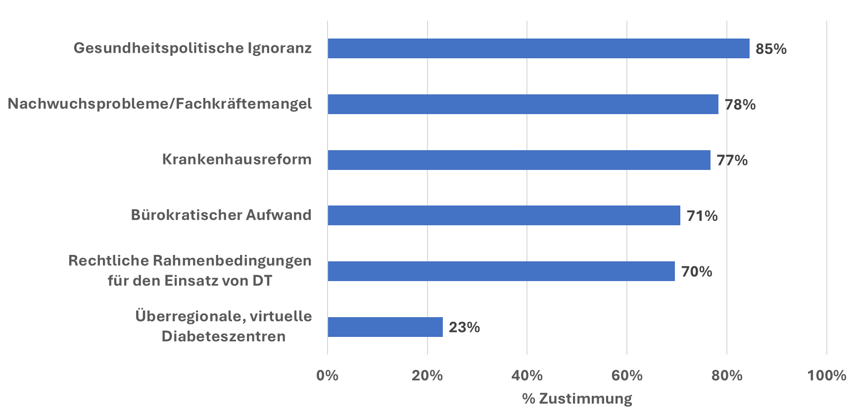
Herausforderungen für die stationäre Diabetes-einrichtungen in der Zukunft
Ärzte/Deutschland
Was sehen Sie als die größten Herausforderungen für stationäre Diabeteseinrichtungen in der Zukunft?

Slide 11
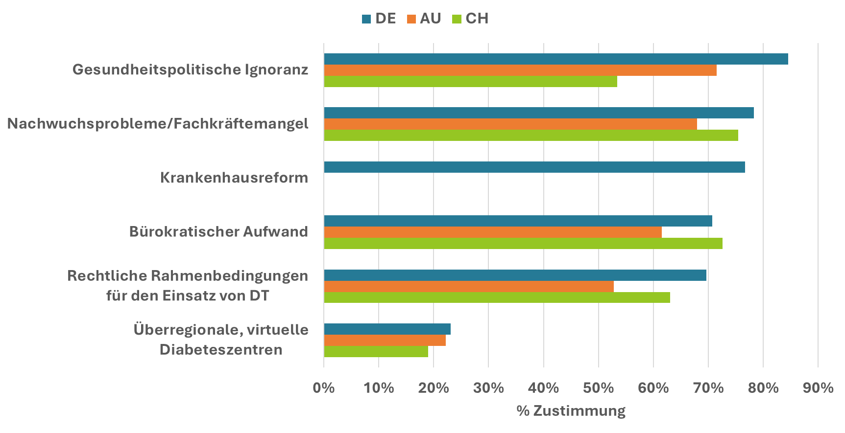
Herausforderungen für die stationäre Diabetes-einrichtungen in der Zukunft
Ärzte/DACH
Was sehen Sie als die größten Herausforderungen für stationäre Diabeteseinrichtungen in der Zukunft?

Slide 12
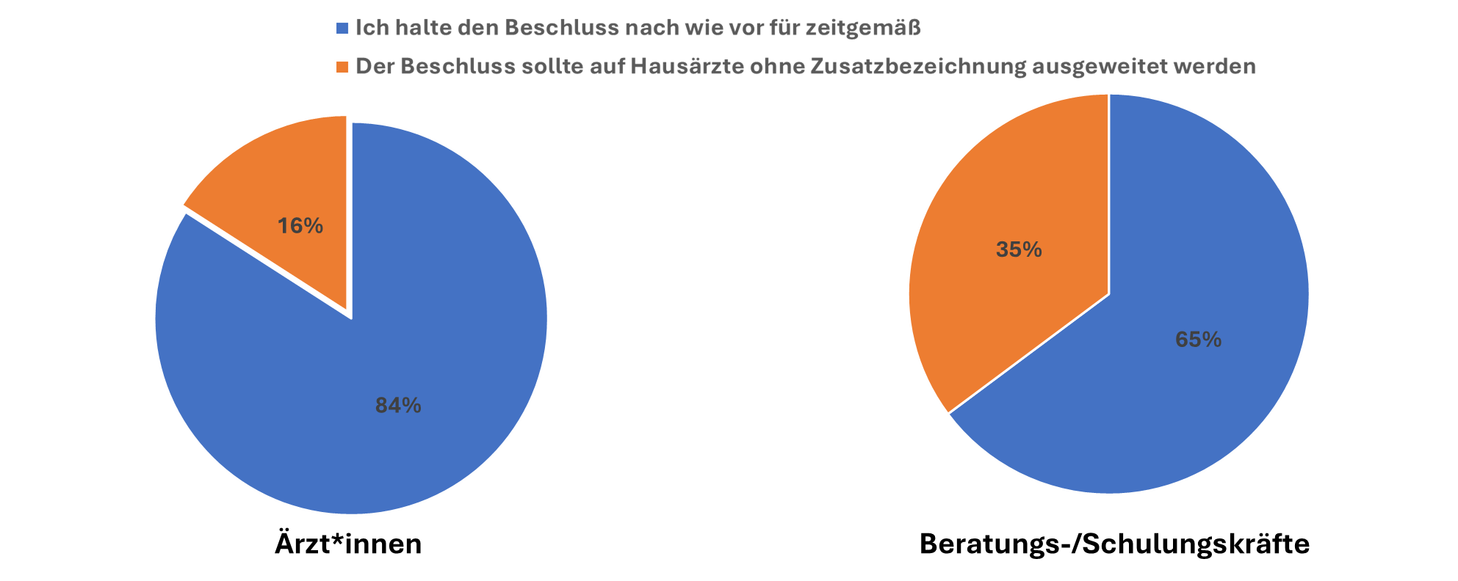
GBA-Beschluss zu CGM Laut CGM-Beschluss von 2016 kann CGM nur von Fachärzten (für innere Medizin, Kinder- und Jugend mit der Zusatzbezeichnung Diabetologe/Diabetologe DDG) verordnet werden. Stimmen Sie diesem Beschluss so zu?
HCP/Deutschland

Slide 13
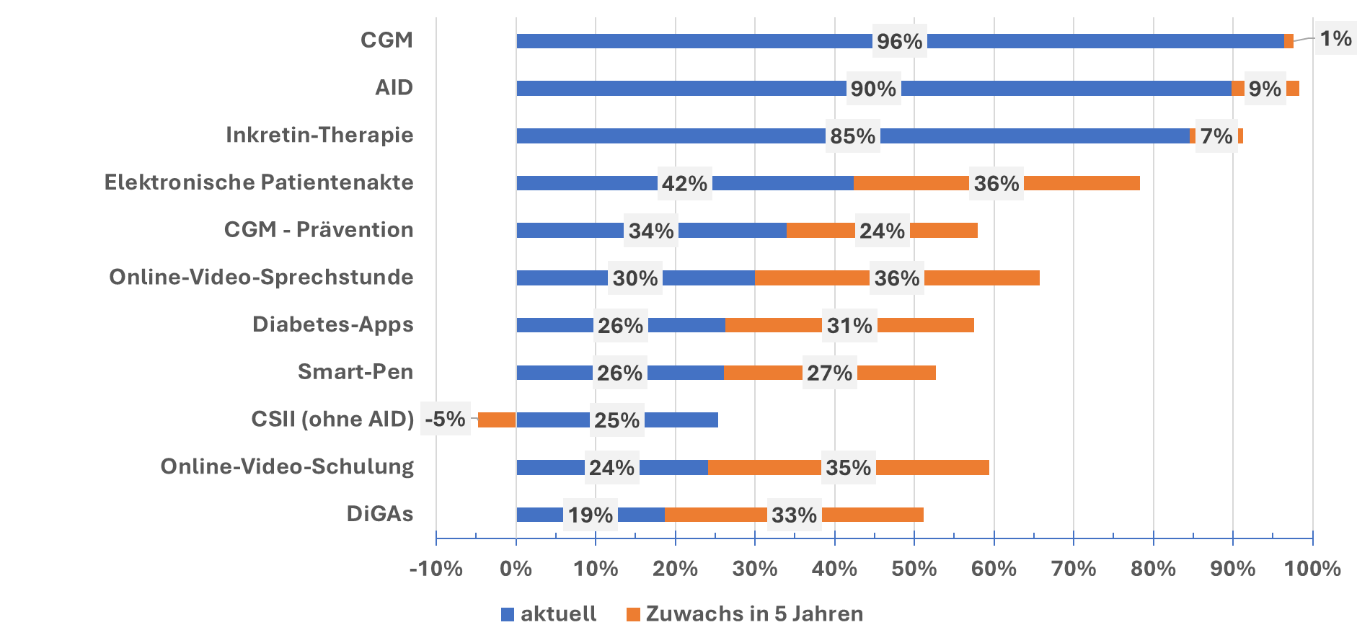
Bedeutsamkeit von neuen Therapieansätzen
Ärzte/Deutschland
Wie schätzen Sie die Bedeutsamkeit der folgenden Therapieansätze aktuell und in 5 Jahren ein?

Slide 14
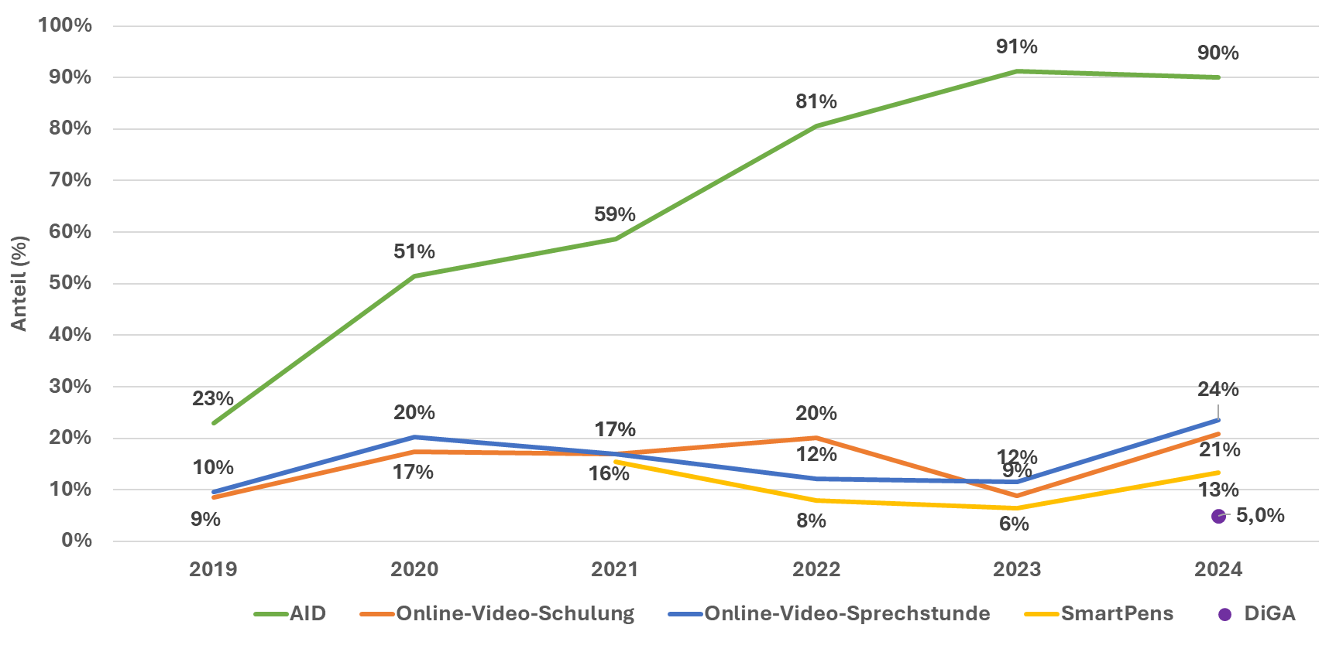
Bedeutsamkeit von neuen Therapieansätzen
Ärzte/Deutschland

Slide 15
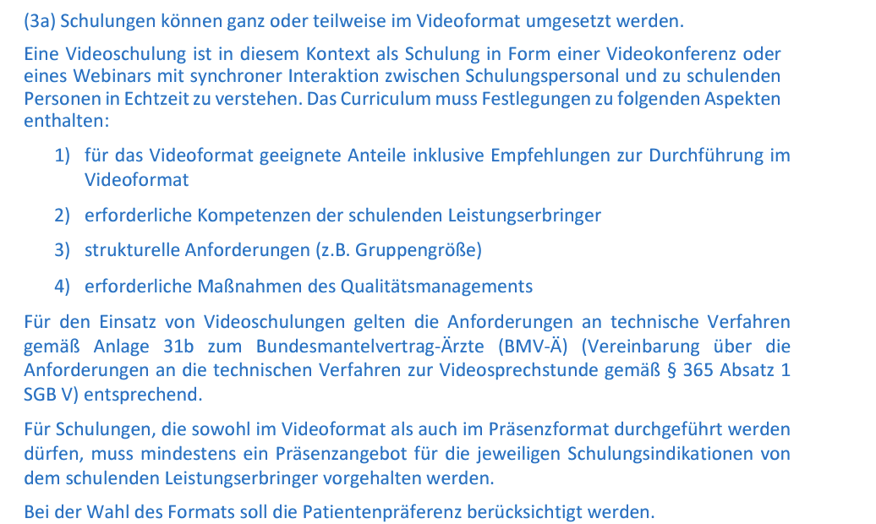
G-BA Beschluss zur Videoschulung

Slide 16
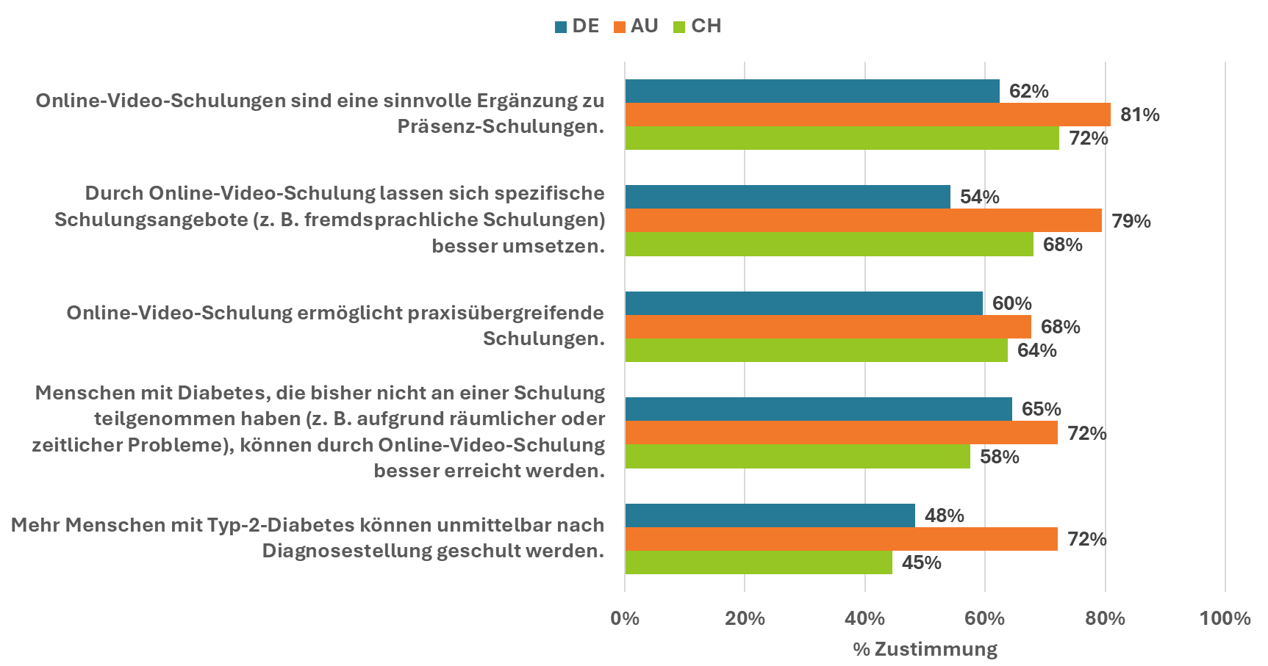
Einstellung zur Online-Video-Schulung
HCP/DACH

Slide 17
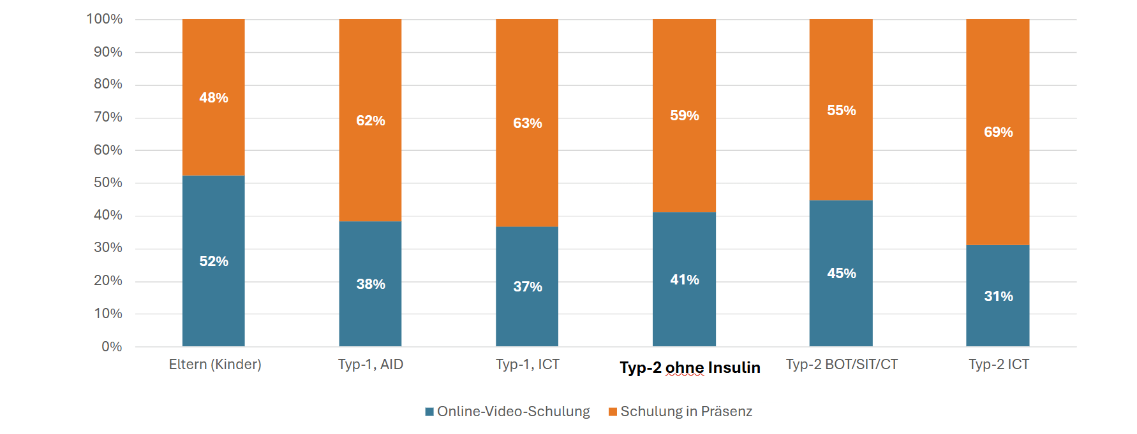
Präferenzen: Schulungsform
PWD/Deutschland

Slide 18
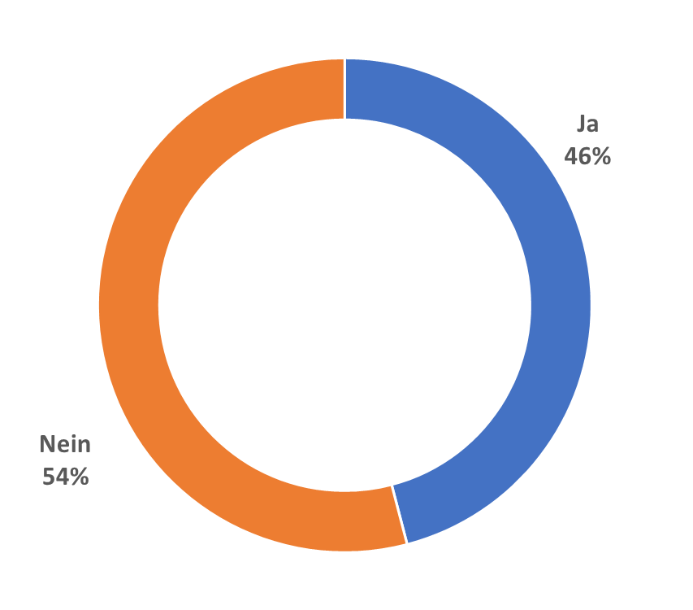
Digitale Gesundheitsanwendungen (DiGAs) Wissen Sie, was eine DIGA ist?
PwD/Deutschland

Slide 19
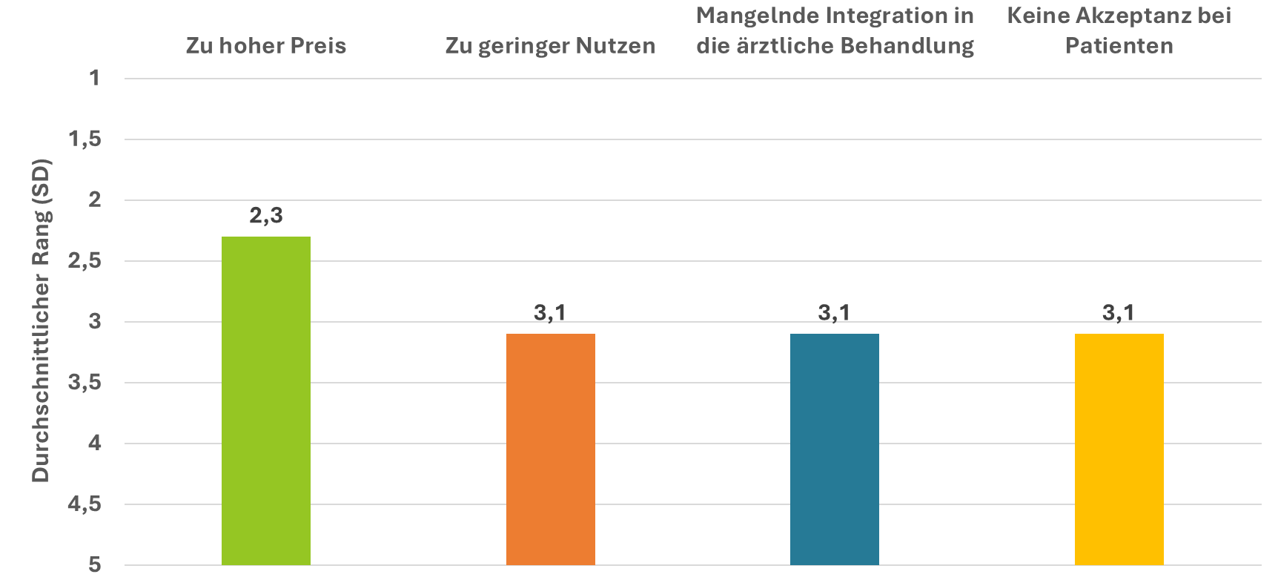
Hürden bei der Verordnung von DiGAs Worin sehen Sie die größten Herausforderungen bei der Verordnung von DIGAs?
Ärzte/Deutschland

Slide 20
Zusammenfassung
Die Einstellung zur Digitalisierung ist bei Menschen mit Diabetes, wie auch bei HCP sehr positiv
Zukunft der Therapie des Typ-1-Diabetes: Technische Lösung Nr.1
Zukunft der Therapie des Typ-2-Diabetes: Medikamentöse Ansätze Nr.1
In Deutschland: Rückgang der Zahl der DSP erwartet, mangelnde Vergütung, Bürokratismus, gesundheitspolitische Ignoranz Hauptprobleme
In Deutschland: Gesundheitspolitische Ignoranz gegenüber Diabetes, Nachwuchsprobleme, Krankenhausreform sind Hauptprobleme stationärer Einrichtungen
G-BA-Beschluss zu CGM wird mehrheitlich unterstützt
Positive Einstellung zur Videoschulung bei HCP und Menschen mit Diabetes
Geringer Wissensstand bezüglich DIGAs, bedeutsame Barrieren der Verordnung

